Slide 1
Тема: написание сочинения по картине…
Цель: формирование умения описывать содержание картины, раскрывать замысел художника и передавать свое отношение к картине.
Задачи:
- учиться определять тему, структурные компоненты текста, соотносить текст и содержание картины;
- совершенствовать умение составлять предложения в типе описание и повествование;
- развивать воображение;
- расширять словарный запас.

Slide 2
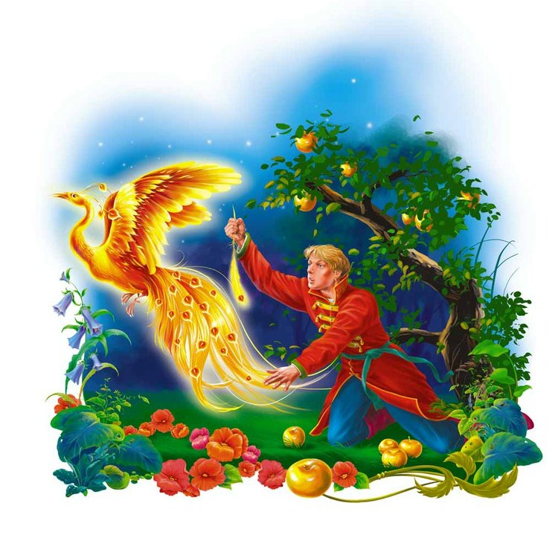


Slide 3
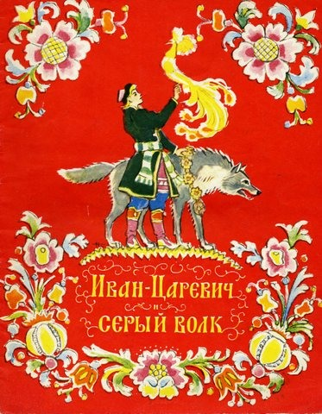
Иван - Царевич
Елена Прекрасная
Серый Волк

Slide 4
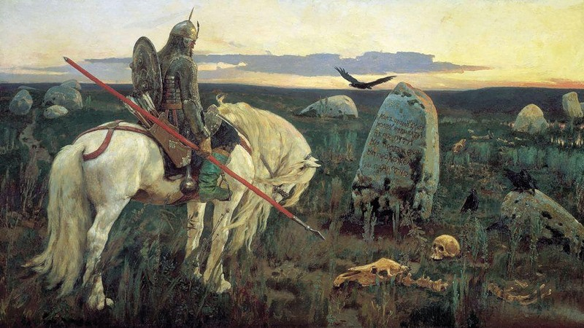
«Витязь на распутье»

Slide 5
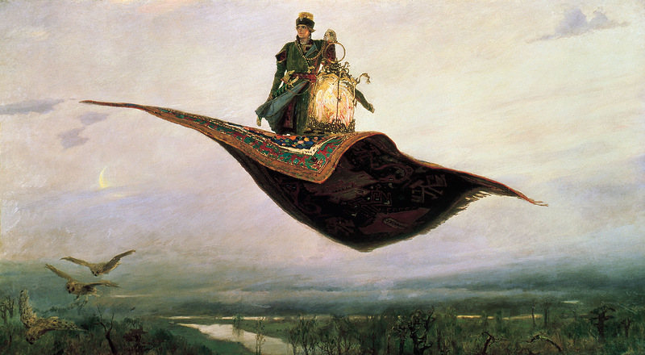
«Ковёр – самолёт»

Slide 6
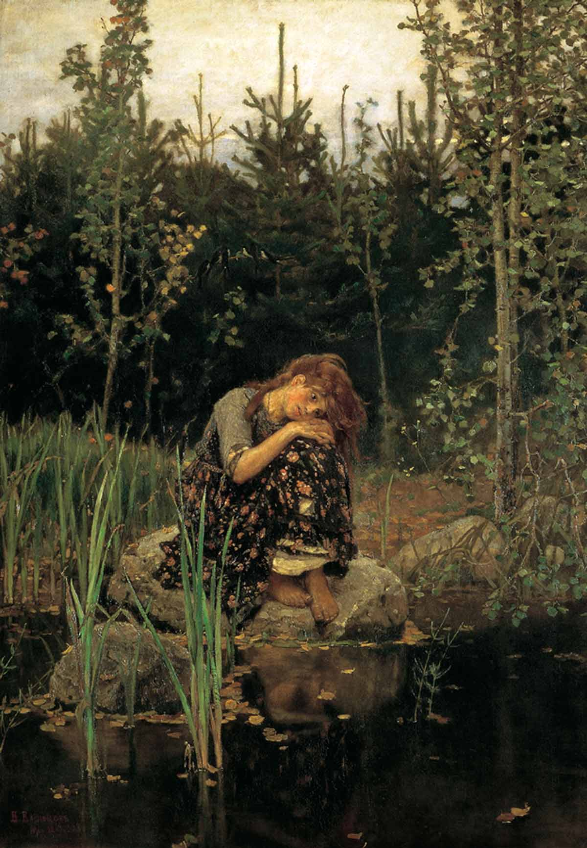
«Алёнушка»

Slide 7
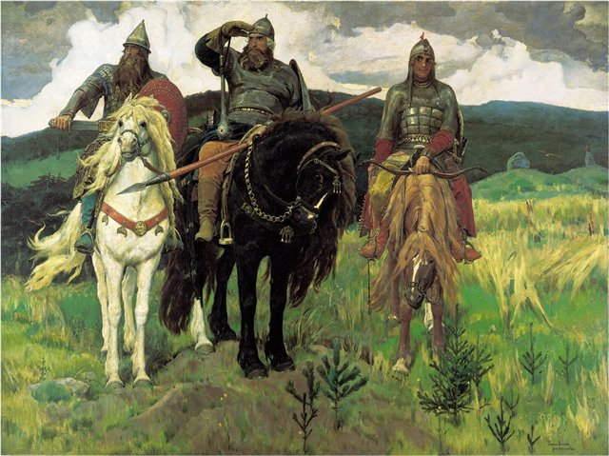
«Богатыри»

Slide 8
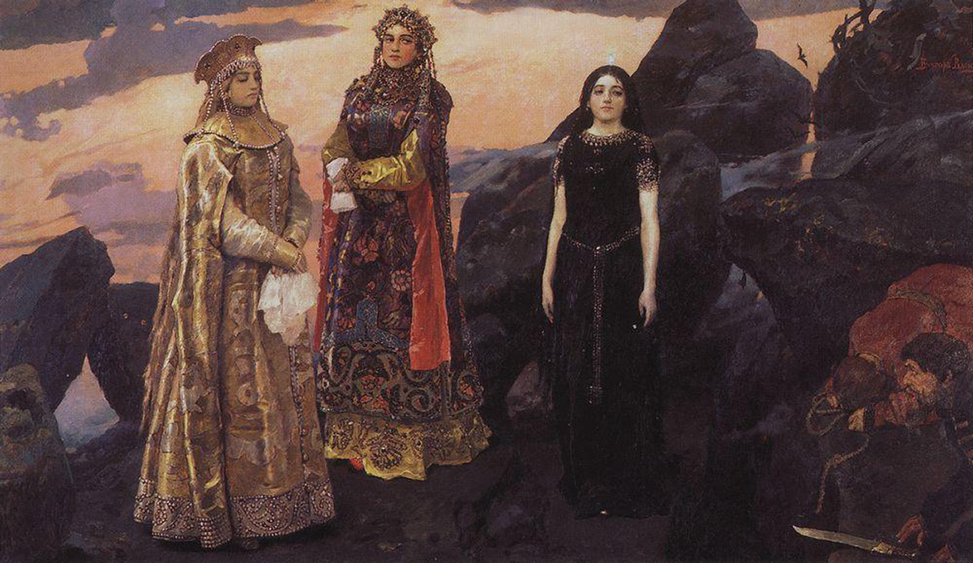
«Три царевны подземного царства»

Slide 9
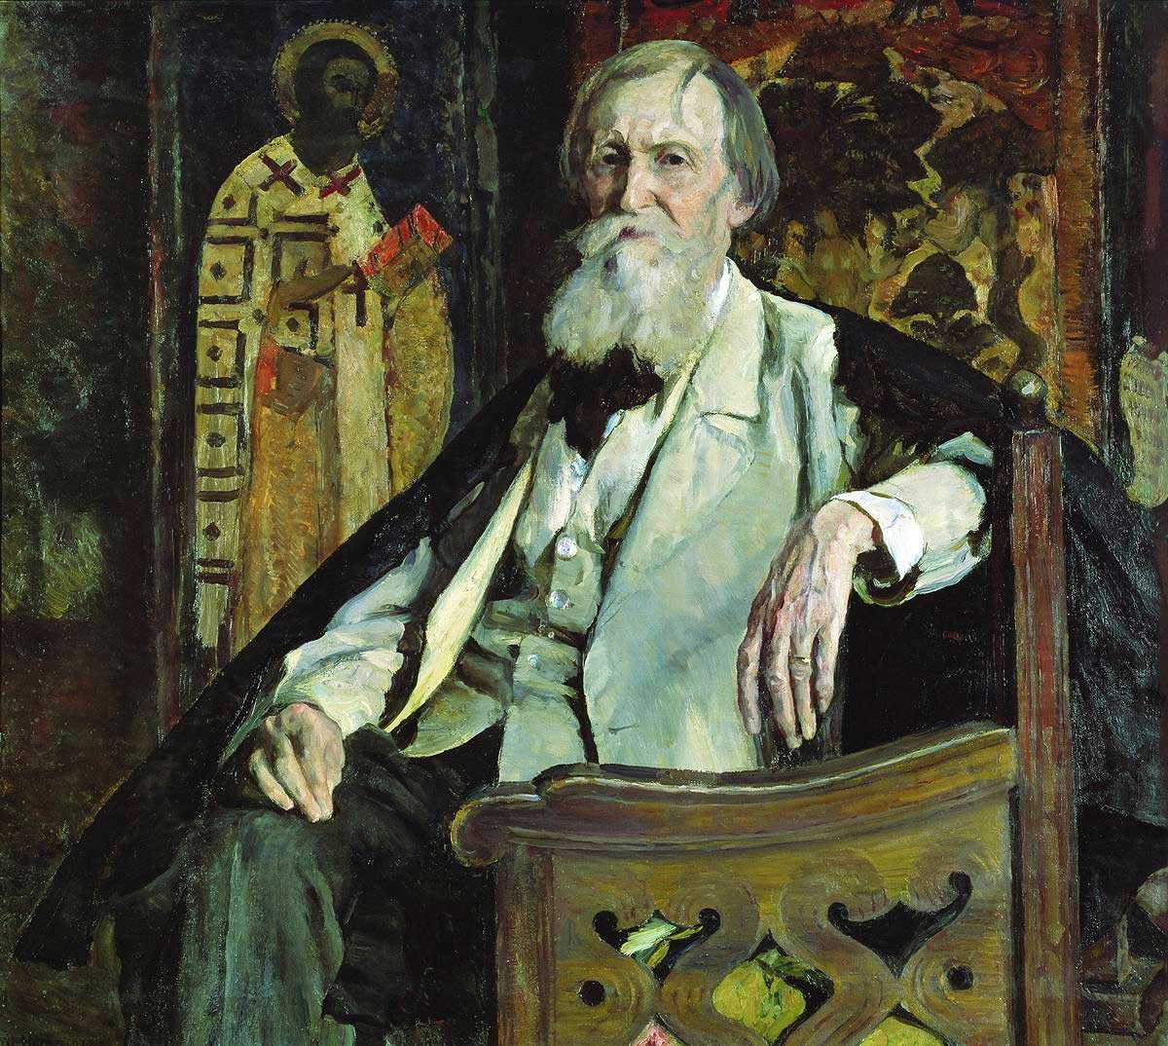
Виктор Михайлович Васнецов -
великий русский художник

Slide 10
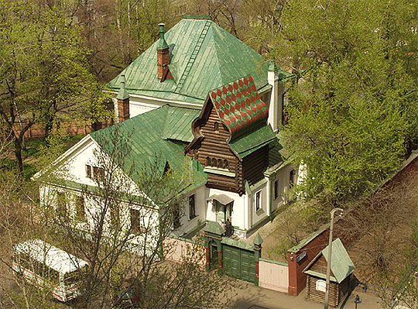
Дом - музей Васнецова В. М.

Slide 11
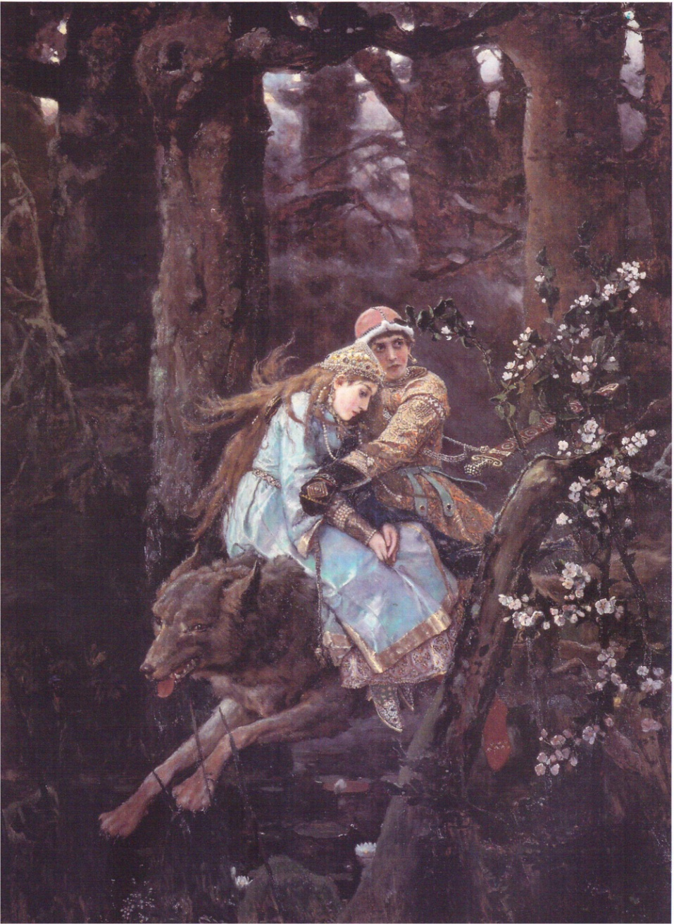
«Иван – Царевич
на Сером Волке»

Slide 12

СКАЗКА
«Иван – Царевич и Серый Волк»
КАРТИНА
«Иван – Царевич на Сером Волке»

Slide 13
Сел Иван – Царевич на волка верхом, Серый Волк и поскакал – синие леса мимо глаз пропускает, озёра хвостом заметает.
Помчался Серый Волк с Иваном – Царевичем, с Еленой Прекрасной обратной дорогой – синие леса мимо глаз пропускает, реки, озёра хвостом заметает.
Иван – Царевич вернулся пешим в лес, посадил Елену Прекрасную на златогривого коня, взял золотую клетку с Жар – птицей и поехал путём-дорогой в родную сторону.

Slide 14
«Иван-Царевич идёт путём-дорогой, вдруг настигает его Серый Волк, на нём сидит Елена Прекрасная. Обрадовался Иван-Царевич, а Серый Волк ему:
Садись на меня скорей, как бы за нами погони не было.
Помчался Серый Волк с Иваном-Царевичем, с Еленой Прекрасной обратной дорогой – синие леса мимо глаз пропускает, реки, озёра хвостом заметает».

Slide 15
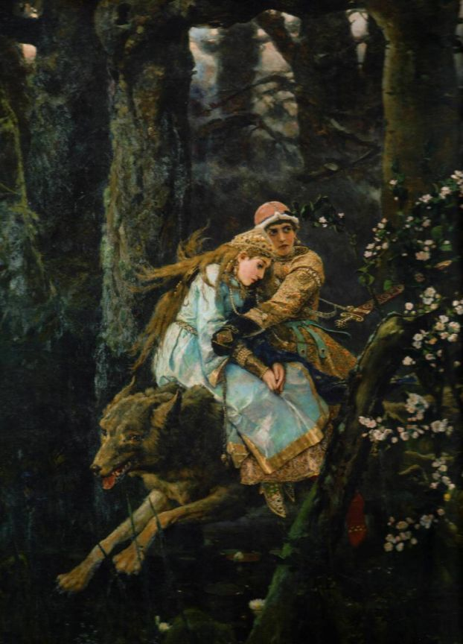

Slide 16
Ощущение опасности: впереди и позади – неизвестность, возможно, погоня.

Slide 17
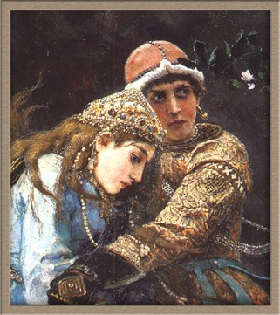
Лицо Ивана-царевича выражает тревогу и в то же время отвагу, он оглядывается назад, готовый дать отпор любым преследователям.

Slide 18
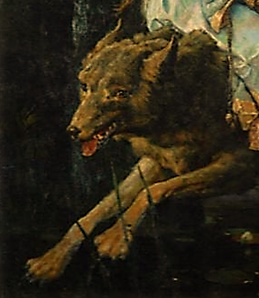
Серый Волк быстро мчится вперед, при этом скорость движения подчеркивается взмахом передних лап, направлением движения справа налево, как бы навстречу нашему взгляду, устремленностью взгляда вперед, высунутым от быстрого движения языком.

Slide 19


Красный свет – средство, позволяющее выразить тревогу, ощущение опасности.

Slide 20
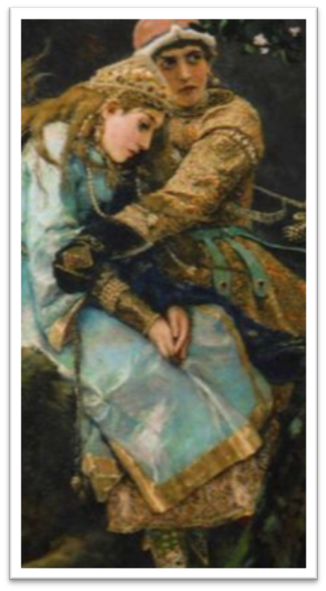

контраст
Темные, мрачные деревья, лишенные листвы.
Сравните центр картины и фон. Как художник передает контраст между ними?
Теплые, яркие цвета одежды Ивана-Царевича и Елены Прекрасной

Slide 21
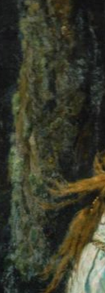
контраст
Прямые, вертикальные, вытянутые линии фона
Фигуры главных персонажей, заключенные в круг

Slide 22
контраст
Потонувшие в сумерках лесные дебри
Центральные фигуры, освещенные со всех сторон

Slide 23
Какие детали картины помогают нам понять, что герои находятся не в реальном, а в волшебном лесу?

Slide 24
Как Васнецов изображает Серого Волка? Что отличает его от реального зверя и делает волшебным помощником героя?
Лапы Волка не касаются земли – он как бы летит над болотом; глаза его похожи не на волчьи, а на человеческие; только этот персонаж картины смотрит вперед и в то же время на зрителей и может увидеть, что ждет героев.

Slide 26
Основные микротемы картины:
Иван-Царевич
Елена Прекрасная
Серый Волк
Цветущие яблоньки
лес

Slide 27
Структура текста описания:
План сочинения:
Вступление
(указывается предмет описания, автор и название картины)
1. Художник-сказочник
2. Главные герои картины, их облик, мысли и чувства
2. Описание самой картины по выделенным микротемам.
3. Тайны волшебного леса
3. Заключительная часть
(оценка картины, ее общее настроение, основная идея)
4. Чувства, навеянные картиной

Slide 28
План сочинения:
1. Художник-сказочник
Перед нами картина известного русского художника….
На картине В.М.Васнецова «Иван-Царевич на Сером Волке» изображены…
Знаменитый русский художник В.М.Васнецов в основу многих своих картин взял сюжеты русских народных сказок
Одной из любимых моих картин является полотно В.М.Васнецова ….
2. Главные герои картины, их облик, мысли и чувства
Иван-царевич
смелый, мужественный, безбоязненный, молодой, сильный, губы сжаты, будущий богатырь земли русской.
Елена Прекрасная
женственная, трогательно нежная, грустная, печальная, задумчивая, невесёлая, опечаленная, молодая, прекрасная.
Серый Волк
Лапы Волка не касаются земли – он как бы летит над болотом; глаза его похожи на человеческие; только он смотрит вперед и в то же время на зрителей и может увидеть, что ждет героев.
3. Тайны волшебного леса

Slide 29
План сочинения:
3. Тайны волшебного леса
Цветущие яблоньки
переплетенные, являются лирическим повтором образов главных героев.
волшебный, дремучий, глухой, густой, древний, вековой, косматый мох, вековой; темные, мрачные деревья, лишенные листвы
лес
4. Чувства, навеянные картиной

Slide 30
